Slide 1
Aplicativo SOLARIS

Slide 2
Nossa Ideia
Trazer a informação simples e concreta para pessoas de todas as classes, sobre os ganhos em investir em tecnologia fotovoltaica.

Slide 3
01
02
Aplicativo
Hi Fi / low Fi
03
04
Tecnologia
Conclusão
Apresentação
Prototipagem
Back - End
Objetivo Final

Slide 4
01
O Solaris

Slide 5
Explicando Solaris
Solaris nasceu para tornar a tecnologia fotovoltaica mais conhecida e de forma fácil, você pode simular o quanto você economizaria se utilizasse a tecnologia solar para sua residência ou qualquer outro estabelecimento.

Slide 6
02
Hi Fi / low Fi

Slide 7
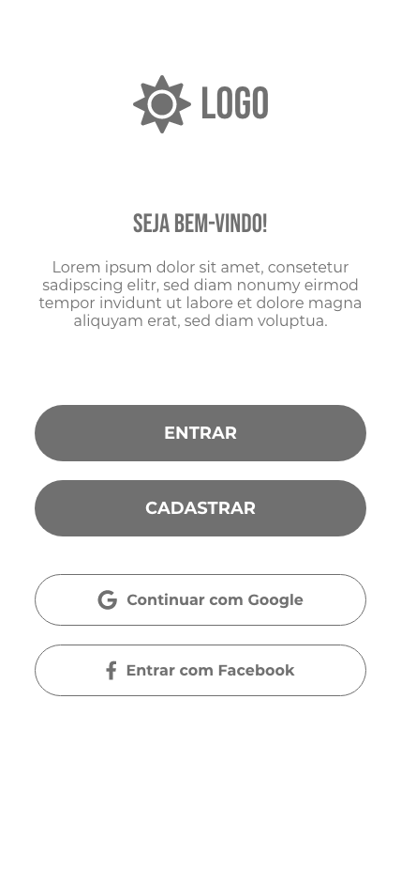
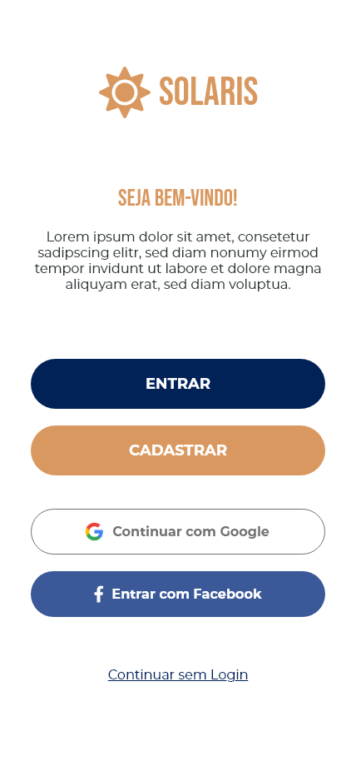
LO-FI
Prototipagem
Home
HI-FI

Slide 8
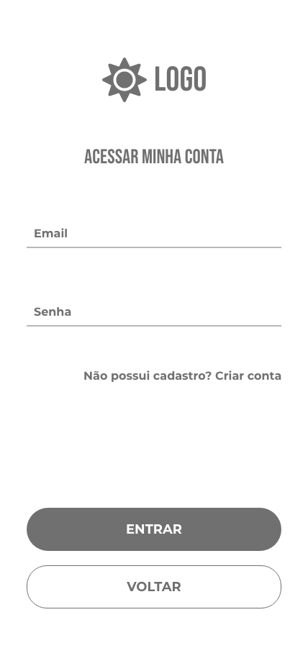
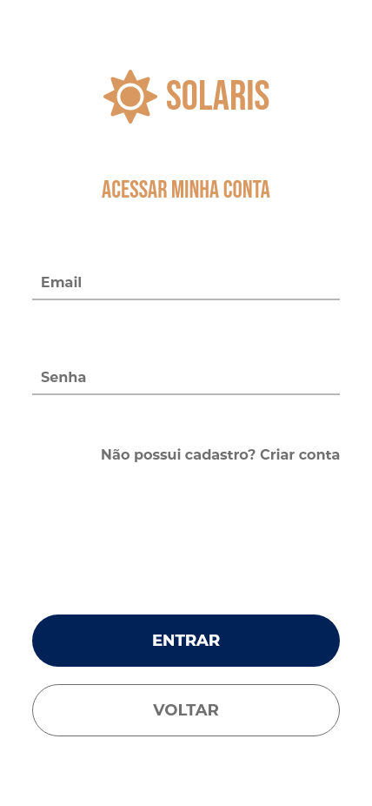
LO-FI
Prototipagem
Login
HI-FI

Slide 9
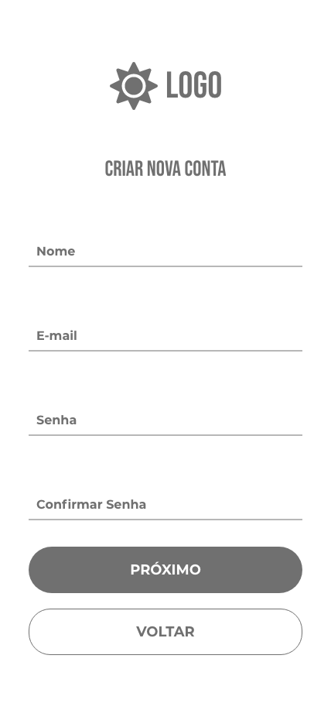
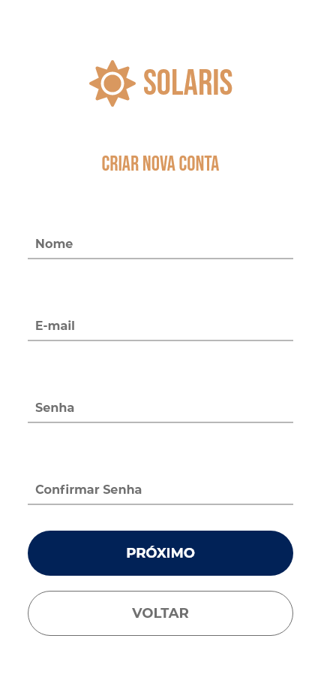
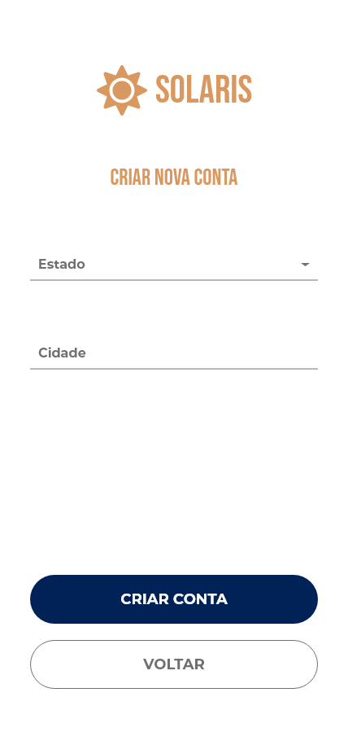
LO-FI
Prototipagem
Cadastro
Tela 2
HI-FI
HI-FI

Slide 10
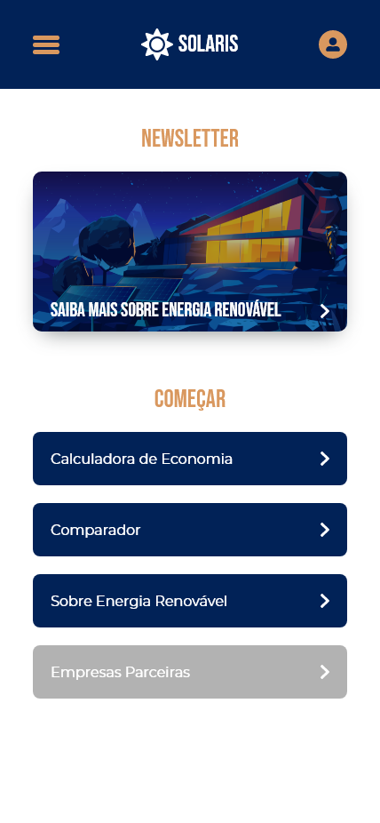
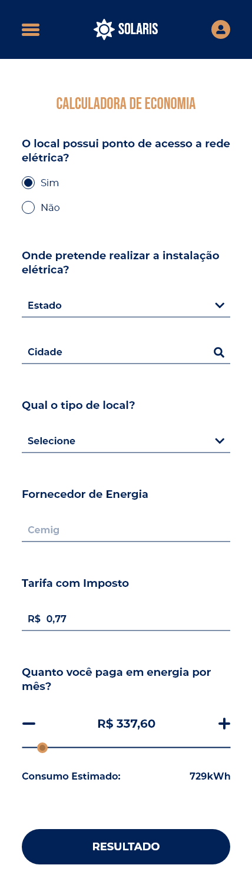
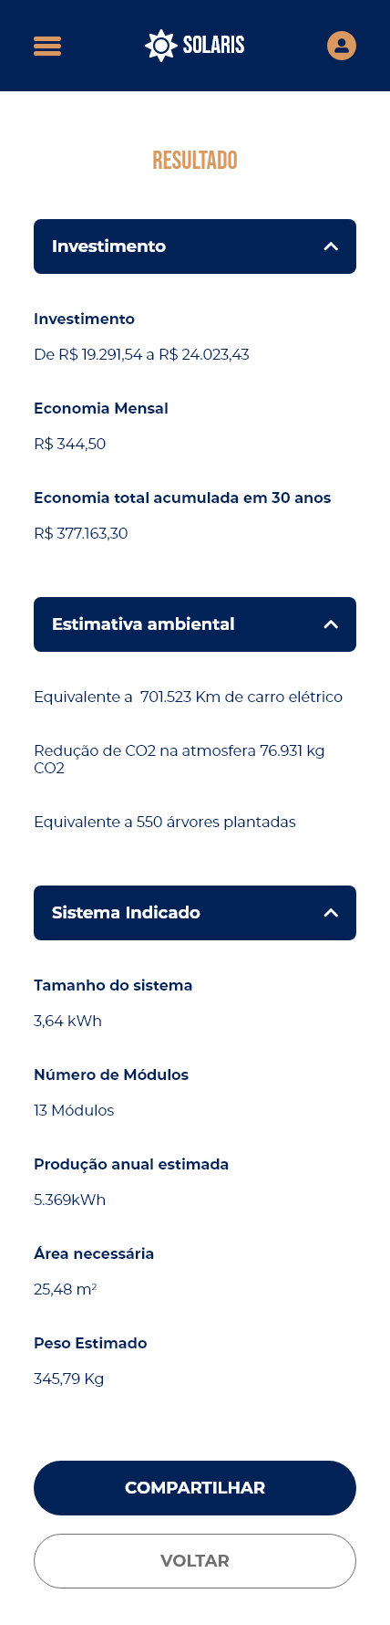
Prototipagem

Slide 11
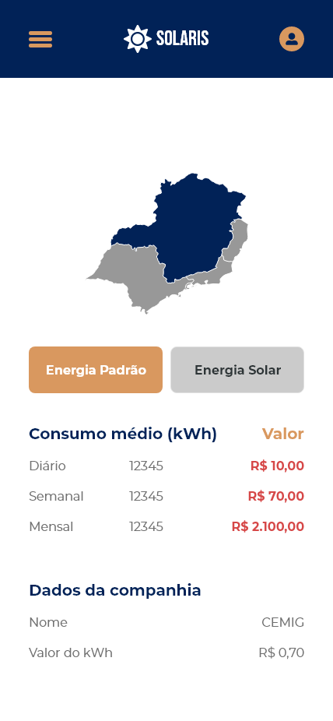
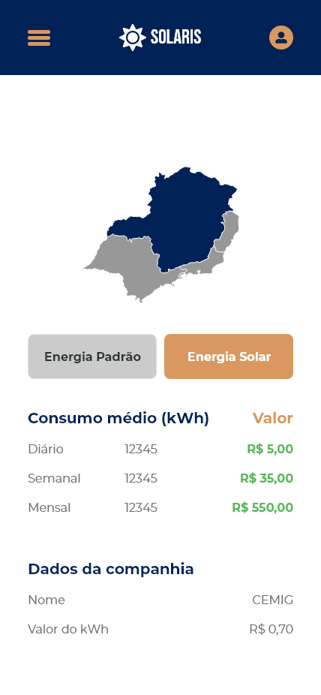
Prototipagem

Slide 12
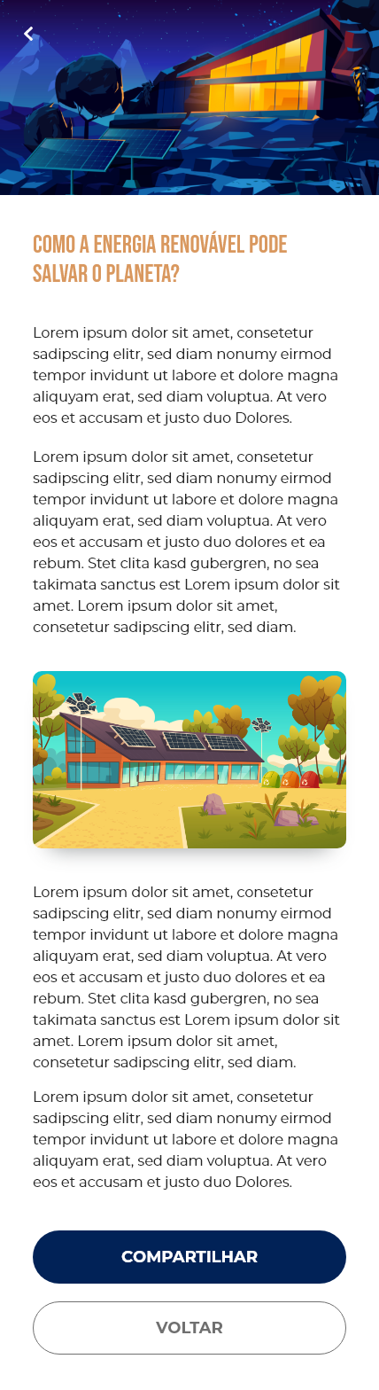
Prototipagem

Slide 13
Em teoria como funciona?
Um sistema gerador de energia solar é um conjunto de módulos solares, que podem ser instalados no telhado ou solo, os painéis irão captar a irradiação do sol e enviará para o inversor, que ira transformar em energia elétrica.
Dos dois sistemas existentes (Off Grid) e (On Grid) as previsões apontam que, em 2024, o Brasil terá aproximadamente 887 mil sistemas de energia solar (On Grid).

Slide 14
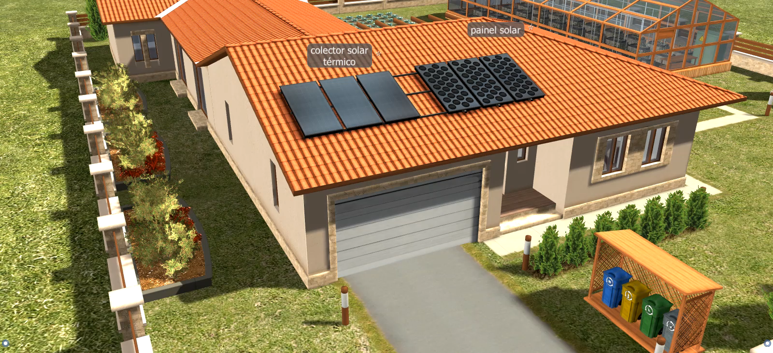

Slide 15
03
Tecnologia

Slide 16


Linguagem & Ide
Flutter (Dart)
Android Studio

Slide 17
04
Conclusão

Slide 18


Conclusão
Podemos concluir que a intenção do App, é trazer informação de forma simples, e concisa para cidadãos de todas as classes, com o objetivo de fomentar os beneficios da tecnologia solar.
Equipe
Hygor Cravo
Tiago Dantas
Leandro
Kayro Gabriel
Pedro Henrique
Matheus Vaz
Eduardo Groders

